Slide 1
JARINGAN KOMPUTER
Pertemuan 8
Router
Protocol Routing
TCP/IP Networking

Slide 2
Router
Perangkat koneksi dengan banyak port
  Menghubungkan jaringan yang berbeda
  Mengintegrasikan LAN-LAN, LAN-WAN dan WAN-WAN
  Jaringan memiliki perbedaan kecepatan transmisi dan/atau protokol.
Beroperasi pada lapisan Network (Layer 3)
  Merutekan data dari satu segmen atau jaringan ke segmen atau jaringan lain
  Logical addressing
  Protocol dependent
Lebih lambat dari pada switch dan bridge

Slide 3
Fungsi dan Karakteristik Router
Cerdas
  Dapat mencari lokasi node
  Menentukan jalur terpendek dan tercepat diantara dua node
  Menghubungkan tipe jaringan yang berbeda
Router digunakan untuk membentuk jaringan yang besar (internetworking)
Komponen Router
  Prosessor internal, sistem operasi, memory, port input dan output, antarmuka pengelolaan

Slide 4
Fungsi dan Karakteristik Router
Tugas Router
  Menghubungkan jaringan yang berbeda
  Menerjemahkan pengalamatan layer 3
  Menentukan/memilih jalur terbaik
  Me-rutekan trafik jaringan
Fungsi Tambahan
  Mem-filter transmisi broadcast
  Konektiivitas jaringan
  Dapat memisahkan jaringan secara fleksibel
  Dapat memonitor trafik jaringan dan mendiagnosa permasalahan jaringan
  Kegagalan pada suatu jaringan tidak mengimbas pada jaringan lain jaringan

Slide 5
Router
Metode untuk mendapatkan informasi routing:
  Static routing → administrator memasukkan informasi routing secara manual, dimasukkan satu-per-satu
  Dynamic routing
    Router secara otomatis menghitung jalur terbaik dari informasi routing yang ada.
    Informasi diperoleh dari router tetangga.
Tabel routing
  Menyimpan informasi-informasi mengenai routing terbaik menuju ke jaringan atau segmen tertentu.

Slide 6
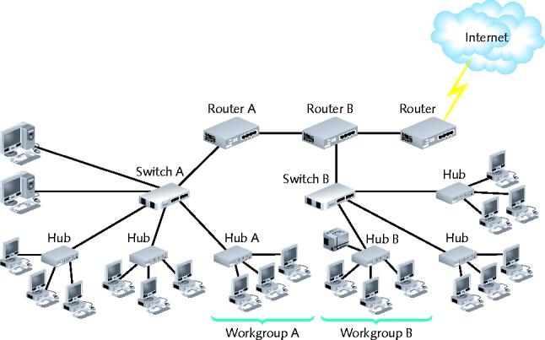
Router

Slide 7
Protokol Routing
Jalur terbaik
  Rute paling efisien menuju ke suatu node atau jaringan.
Jalur terbaik bergantung pada:
  Hop (jarak kasar) antar node (router)-
  Aktivtas jaringan saat ini
  Link yang tersedia
  Kecepatan transmisi jaringan
  Topologi
Jalur terbaik ditentukan oleh protokol routing.

Slide 8
Protokol Routing
Untuk komunikasi antar router
Untuk mengumpulkan data status jaringan saat ini yang dapat digunakan untuk
  Pemilihan jalur terbaik
  Pembuatan tabel routing
Waktu konvergensi router
  Waktu yang dibutuhkan router untuk mendapatkan jalur terbaik
  Melakukan perubahan routing ketika suatu rute jaringan (jalur terbaik) tidak tersedia.
Ada dua algoritma yang dipakai protokol routing
  Distance-vector
  Link-state

Slide 9
Distance Vector: RIP
Protokol routing distance-vector
  Menentukan rute terbaik berdasarkan pada jarak ke tujuan.
  Factor penentu pemilihan:
    Hop, latency, dan kondisi trafik jaringan
    Latency: seberapa lama waktu yang dibutuhkan untuk mengirim pesan dari satu ujung jaringan ke ujung yang lain
RIP (Routing Information Protocol)
  Hanya berdasarkan jumlah hop
  Maksimal 15 hop
  Merupakan protokol routing Interior
  Lambat dan kurang aman

Slide 10
Distance Vector: RIPv2 dan BGP
RIPv2 (Routing Information Protocol Version 2)
  Lebih aman dan broadcast lebih sedikit
  Maksimal 15 hop
  Tidak banyak digunakan
BGP (Border Gateway Protocol)
  Berkomunikasi menggunakan BGP-specific message
  Tidak hanya berdasarkan hop
  Konfigurasi dilakukan berdasarkan aturan main tertentu
  Lebih komplek (untuk trafik internet )

Slide 11
Link State: OSPF dan IS-IS
Link-state routing protocol
  Ruter saling bertukar informasi
  Setiap router secara independen memetakan jaringan untuk menentukan jalur terbaik
OSPF (Open Shortest Path First)
  Digunakan pada Interior atau border router
  Tidak ada batasan hop
IS-IS (Intermediate System to Intermediate System)
  Dibuat oleh ISO
  Hanya untuk Interior router
  Mendukung dua protokol layer 3: Protokol IP dan ISO-specific
  Lebih sedikit digunakan dibandingkan OSPF

Slide 12
Hybrid: EIGRP
Karakteristik dari link-state dan distance-vector
EIGRP (Enhanced Interior Gateway Routing Protocol)
Hanya untuk jaringan berbasis router Cisco
Kelebihan EIGRP
  Waktu konvergensi lebih cepat, overhead jaringan lebih rendah
  Lebih mudah dikonfigurasi dan penggunaan CPU lebih sedikit dibandingkan OSPF
  Mendukung banyak protokol
  Untuk jaringan yang besar dan majemuk (heterogen)

Slide 13
Gateway
Kombinasi dari perangkat keras dan lunak jaringan
Menghubungkan dua jaringan yang berbeda
  Berbeda sistem: format, protokol komunikasi, arsitektur.
Gateway populer
  E-mail gateway
  Internet gateway
  LAN gateway
  Voice/data gateway
  Firewall

Slide 14
Jaringan berbasis TCP/IP
TCP/IP protocol suite digunakan pada
  Koneksi publik → internet
  Koneksi privat → transmisi data
Fundamantal TCP/IP
  IP: protokol yang routable
  Interface membutuhkan pengalamatan IP yang unik
  Node dapat menggunakan lebih dari satu alamat IP
Dua versi IP: IPv4 (32 bit) dan IPv6 (128 bit)
Cara pemberian alamat
  Dinamik menggunakan DHCP
  Static → diset pengguna
IPv4
  Empat bagian 8-bit yang didesimalkan
  Kelas → A, B, C, D, E → A, B, C Unicast

Slide 15
Subnetting
Membagi jaringan
  Logik→ menjadi subnet-subnet
  Dapat berdasarkan lokasi geografis, departemen, tipe teknologi, dll.
Trafik subnet dipisahkan dari trafik subnet lain
Alasan memisahkan trafik
  Meningkatkan keamanan
  Meningkatkan unjuk kerja jaringan
  Menyederhanakan troubleshooting

Slide 16
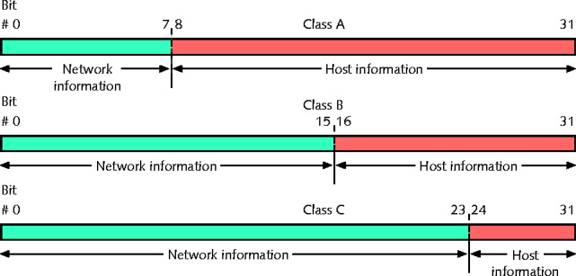
Classfull Addressing
Tipe pengalamatan IPv4 yang pertama dan paling sederhana
Kelas pengalamatan → class A, B, dan C

Slide 17
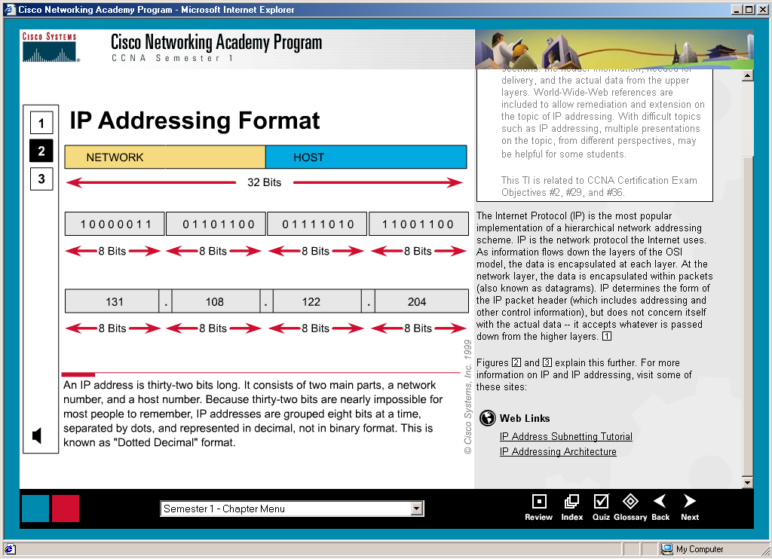
Classfull Addressing
Bagian informasi Jaringan (network ID)
  Alamat kelas A, 8 bit pertama
  Alamat kelas B, 16 bit pertama
  Alamat kelas C, 24 bit pertama
Bagian Informasi Host
  Alamat kelas A, 24 bit terakhir
  Alamat kelas B, 16 bit terakhir
  Alamat kelas C, 8 bit terakhir

Slide 18
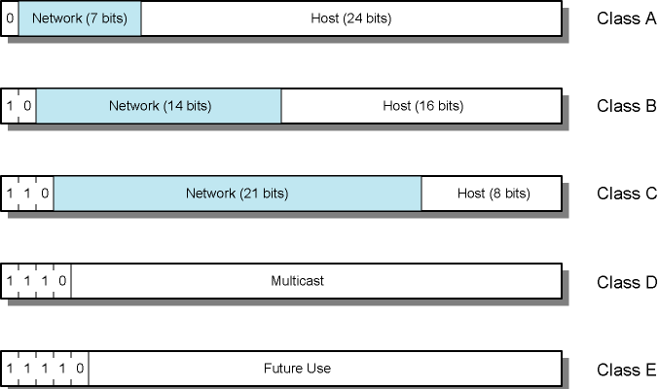
Classfull Addressing

Slide 19
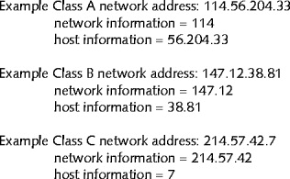
Contoh

Slide 20
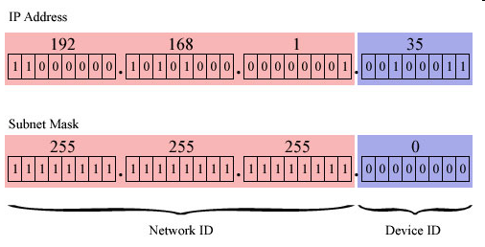
IPv4 Subnet Mask
Mengidentifikasi bagaimana jaringan dibagi-bagi
Mengindikasi lokasi informasi jaringan (network)
Nilai bit dalam subnet mask
  1: berkoresponden dengan bit alamat IPv4 yang berisi informasi jaringan (network)
  0: berkoresponden dengan bit alamat IPv4 yang berisi informasi host

Slide 21
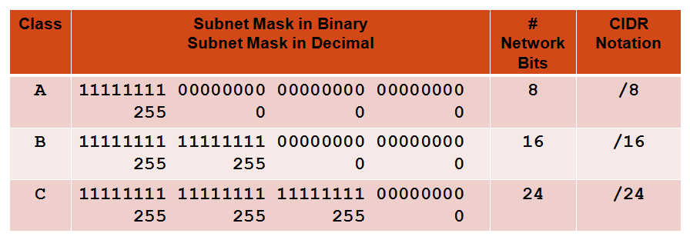

IPv4 Subnet Mask dan ANDing
Network class → diasosiasikan dengan subnet
Anding

Slide 22
Contoh AND-ing Subnet Mask
Misal :
  10.252.240.6 Netmask 255.255.255.0
  Konversi menjadi biner dan AND-kan
  00001010.11111100.11110000.00000110
  11111111.11111111.11111111.00000000 AND
  00001010.11111100.11110000.00000000
  Jadi NetID-nya adalah 10.252.240.0

Slide 23
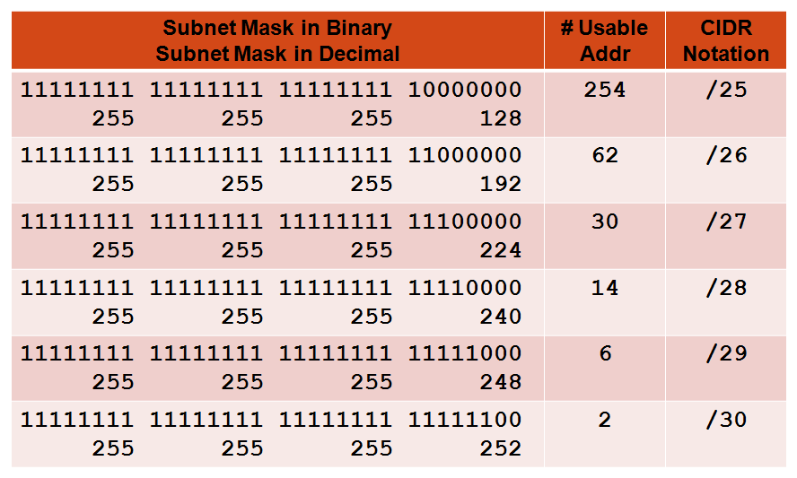
Teknik Subnetting IPv4
Subnetting memecah aturan pengalamatan IPv4 classfull
  Bit yang merepresentasikan informasi host dirubah (dikurangi) untuk digunakan dalam merepresentasikan informasi network
  Mengurangi jumlah host yang dapat dialamati per subnet

Slide 24
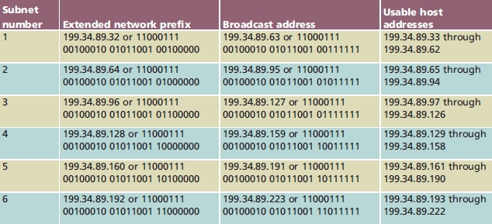
Menghitung Subnet IPv4
Formula: # Alamat Host = 2^{n} −2
  n → Jumlah subnet mask bit yang bernilai 0
Contoh
  Class C network
  Network ID: 199.34.89.0
  Ingin dibagi menjadi 6 subnet

Slide 25
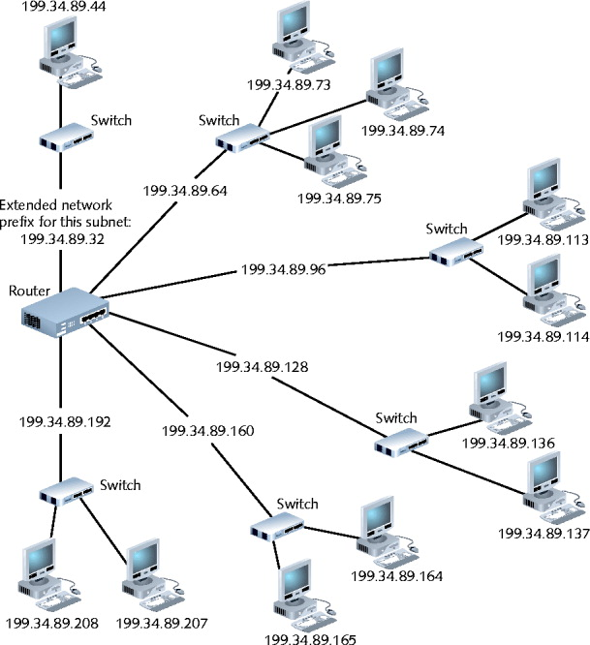
Subnetting untuk efisiensi alamat IPv4

Slide 26
CIDR
CIDR → Classless Interdomain Routing
Disebut juga classless routing atau supernetting
  Bukan bagian dari subnetting
Menyediakan cara tambahan untuk mengelompokkan informasi host dan netwok pada pengalamatan IP
Supernet
  Subnet dibuat dengan menggeser batas subnet ke kiri.

Slide 27
Subnet dan Supernet
Misalnya diberikan awal alamat IP kelas C 192.168.0.0/24
Subnet:
  Alamat subnet: 192.168.0.0 / 26
  Subnet Mask: 11111111 11111111 11111111 11000000
  255 255 255 192
  Alamat host: 192.168.0.1 - 192.168.0.62
Supernet:
  Alamat subnet: 192.168.0.0 / 22
  Subnet Mask: 11111111 11111111 11111100 00000000
  255 255 252 0
  Alamat host: 192.168.0.1 - 192.168.3.254

Slide 28
CIDR
Notasi CIDR atau notasi slash digunakan untuk menyingkat batasan posisi subnet
Bentuk:
  Network ID diikuti dengan forward slash ( / ), diikuti dengan jumlah bit yang digunakan dalam bagian alamat network
  Contoh 199.34.89.127/22

Slide 29
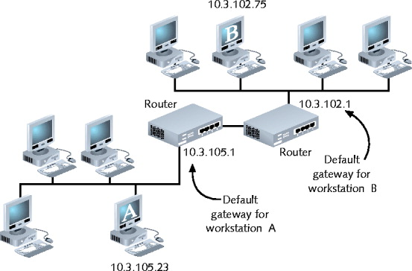
Internet Gateway

